Slide 1


Investigation of the structure of the lowest quadrupole excitations in Ge isotopes
E. V. Mardyban, N. N. Arsenyev, T. M. Shneidman, A. P. Severyukhin

Slide 2
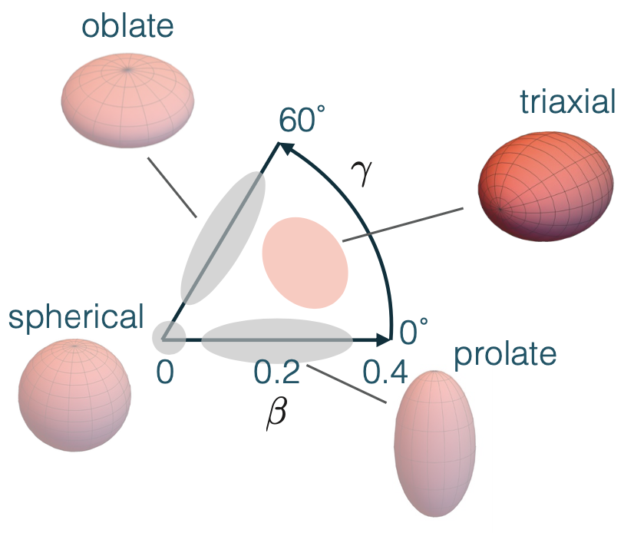
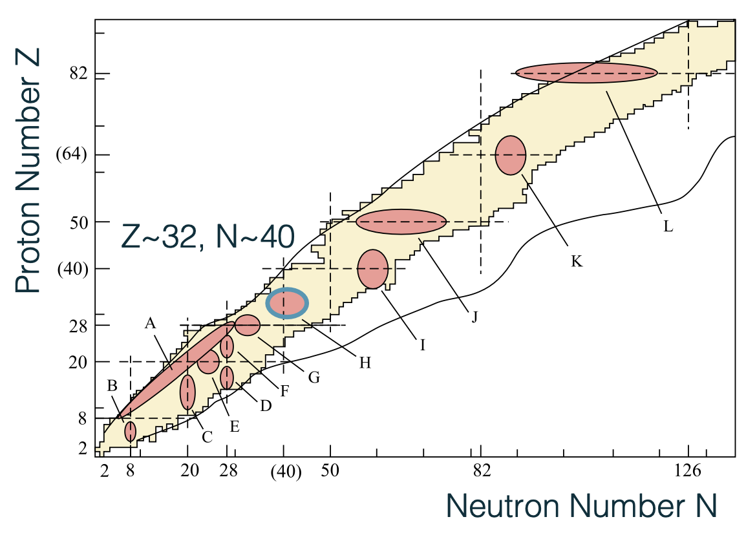
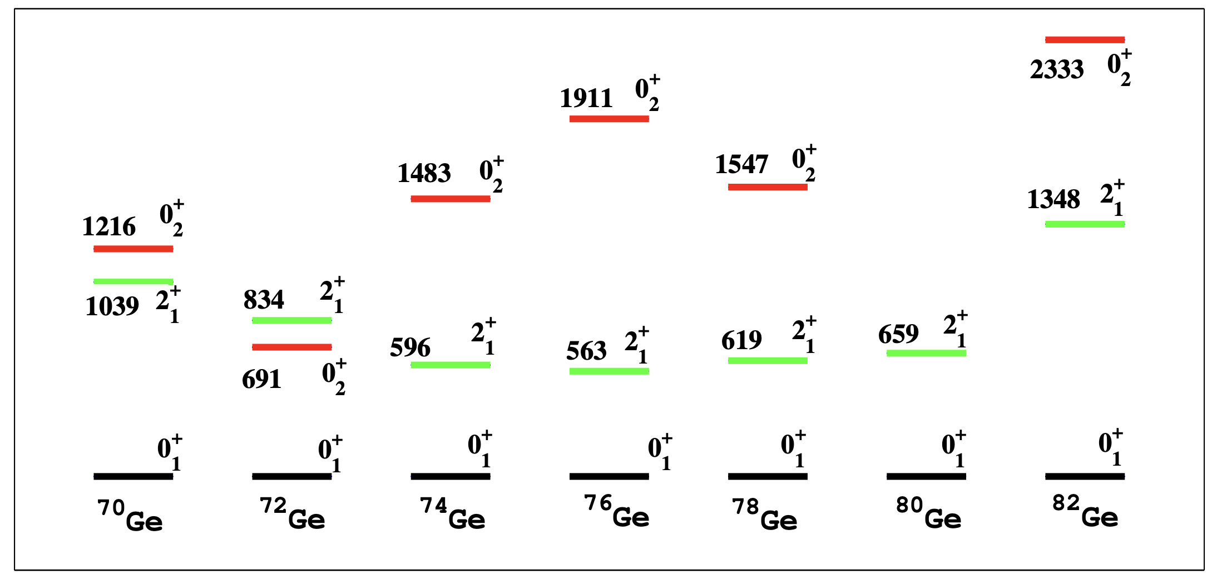
Introduction
by Carlotta Porzio
Heyde and Wood,
Rev. of Mod. Phys. 83, 1467 (2011)
by J. G. Hirsch and P. C. Srivastava

Slide 3
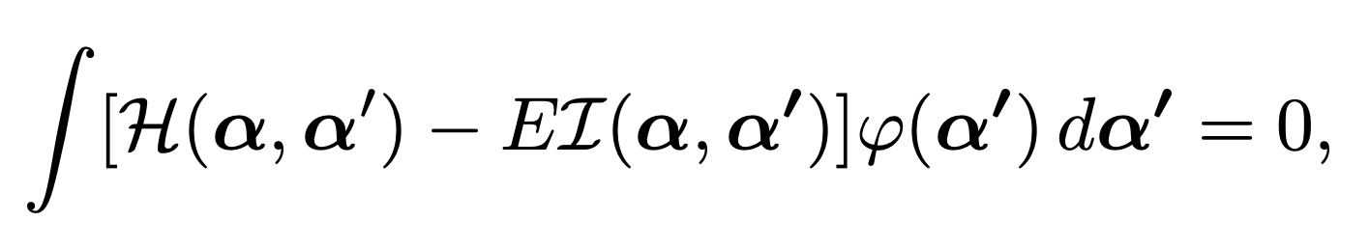
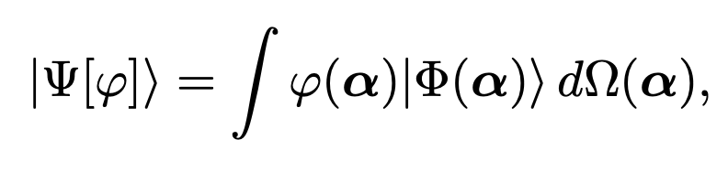


Model
Variational principle with trial wave functions in the form
leads to the following Hill Wheeler integral equation
Assuming a Gaussian overlap approximation (GOA) for wavefunction:
can be obtain the collective Hamiltonian
Using the components of the quadrupole tensor in the internal coordinate system as a collective coordinate
Stanisław G Rohoziński 2012 J. Phys. G: Nucl. Part. Phys. 39 095104
T. Niksic, Z.P. Li, D. Vretenar, L. Prochniak, J. Meng, and P. Ring, Phys.Rev. C 79, 034303 (2009)

Slide 4
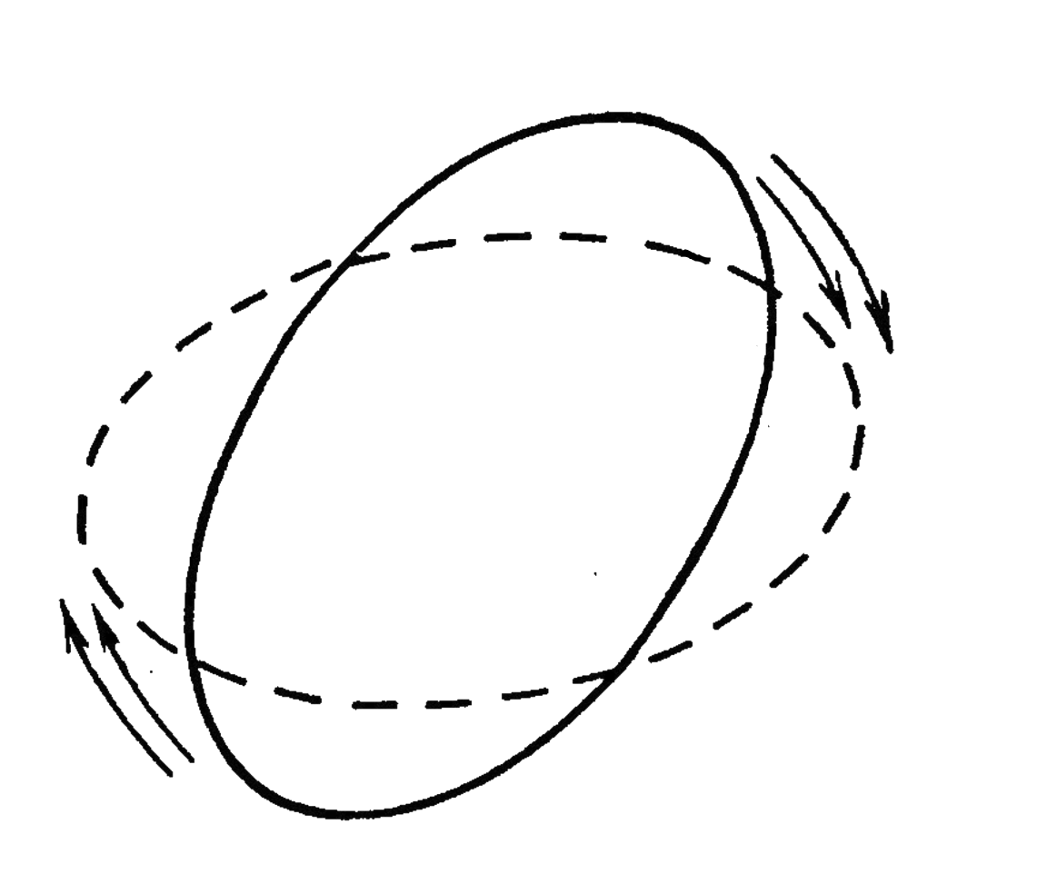
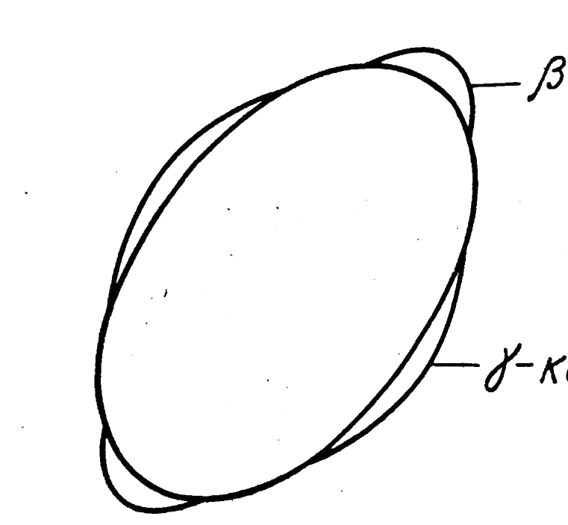
Model
The quadrupole collective Hamiltonian can be written in general form as
Types of collective motion described by the quadrupole Hamiltonian
where and - determinant of the vibration inertia tensor:
Moments of inertia are expressed as:
T. Niksic, Z.P. Li, D. Vretenar, L. Prochniak, J. Meng, and P. Ring, Phys.Rev. C 79, 034303 (2009)

Slide 5
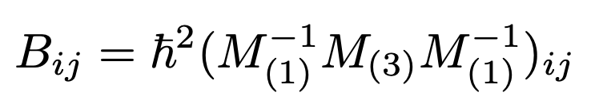
Model
The collective mass is expressed in cranking approximation as
The moment of inertia is calculated as
Potential energy is calculated using the RMF approach
T. Niksic, Z.P. Li, D. Vretenar, L. Prochniak, J. Meng, and P. Ring, Phys.Rev. C 79, 034303 (2009)

Slide 6
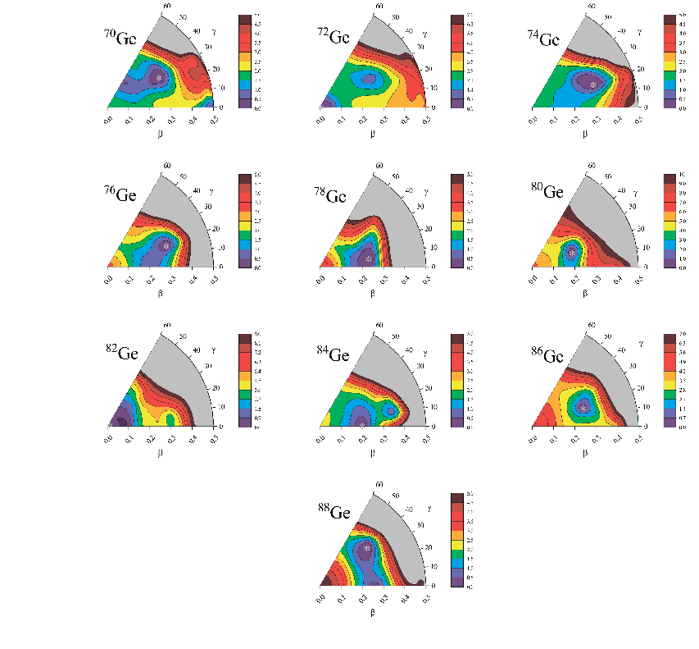
Model
Bing-Nan Lu, Jie Zhao, En-Guang Zhao,and Shan-Gui Zhou, Phys. Rev C 89, 014323 (2014)
Y. K. Gambhir, P. Ring, and A. Thimet, Ann. Phys. 198, 132 (1990).

Slide 7
Model
Using the obtained wave functions, the matrix elements of an arbitrary operator can be calculated as
The collective quadrupole operator responsible for E2 transitions is taken in the form
E. V. Mardyban, E. A. Kolganova, T. M. Shneidman and R. V. Jolos, Phys. Rev. C 105, 024321 (2022)

Slide 8
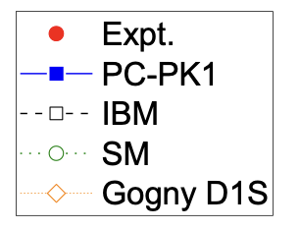
Results
SM+JUN45 – Honma et al., PRC80, 064323 (2009); IBM+D1M – Nomura et al., PRC95, 064310 (2017);
CFHB+5DCH – Delaroche et al., PRC81, 014303 (2010)

Slide 9
Results
SM+JUN45 – Honma et al., PRC80, 064323 (2009); IBM+D1M – Nomura et al., PRC95, 064310 (2017);
CFHB+5DCH – Delaroche et al., PRC81, 014303 (2010)

Slide 10
Results
SM+JUN45 – Honma et al., PRC80, 064323 (2009); IBM+D1M – Nomura et al., PRC95, 064310 (2017);
CFHB+5DCH – Delaroche et al., PRC81, 014303 (2010)

Slide 11
Conclusion
The structure of the lowest quadrupole excitations in Ge isotopes has been studied
There is good agreement with experimental data and predictions of other approaches
Transition probabilities and energies of the lowest states for neutron-rich isotopes of Ge are predicted
The results are preliminary and will be published soon
Thank you for your attention!
This research has been funded by the Science Committee of the Ministry of Science and Higher Education of the Republic of Kazakhstan (Grant No. AP19577048).

Slide 12
Results
SM+JUN45 – Honma et al., PRC80, 064323 (2009); IBM+D1M – Nomura et al., PRC95, 064310 (2017);
CFHB+5DCH – Delaroche et al., PRC81, 014303 (2010)
Notes:
На этом слайде справа представлено отношение энергий первой четверки к первой двойке, обозначения те же, все модели предсказывают в общем схожее поведение, с минимумом на числе нейтронов равным 50, за исключением некоторых нюансов. Слева представлена зависимость переходов между состояниями основной полосы от углового момента. К параметризации PC-PK1 изображенной синей линией добавлена параметризация NL3 изображенная зеленой линией. Поведение в целом лежит в пределах ошибок. Также видно, что обе параметризации показывают одинаковое поведение.

Slide 13



Slide 14
Модель
Вариационный принцип с пробными волновыми функциями в виде
приводит к следующему интегральному уравнению Хилла Виллера
Предполагая локально Гауссово приближение
можно найти
такие, что

Slide 15
Модель
Далее несложно получить коллективный гамильтониан как:
Использовалось разложение
в близи
и интегрирование по частям.
Используя в качестве коллективной координаты компоненты квадрупольного тензора во внутренней системе координат

Slide 16
Модель
Для нахождения собственных значений гамильтониана собственные функции раскладываются по базисным функциям. Для каждого значения момента импульса I базисные функции записываются в виде:
Базисные функции выбираются как собственные функции гамильтониана пятимерного гармонического осциллятора в переменных :
Собственные функции имеют следующую аналитическую форму
где длина осциллятора, а нормировочная константа определяется как:
Базисные функции полностью определяются выбором длины осциллятора

Slide 17
Модель
Для нахождения собственных значений гамильтониана собственные функции раскладываются по базисным функциям. Для каждого значения момента импульса I базисные функции записываются в виде:
есть SO(5) SO(3) сферические гармоники, которые являются собственными функциями оператора:
можно явно построить в виде суммы по состояниям с явным значением проекции углового момента K на внутреннюю ось
где
и - полиномы, построенные из тригонометрических функций, зависящих от γ
D. J. Rowe, P.S. Turner, and J. Repka, J. Math. Phys. 45, 2761 (2004).

Slide 18
Результаты
SM+JUN45 – Honma et al., PRC80, 064323 (2009); IBM+D1M – Nomura et al., PRC95, 064310 (2017);
CFHB+5DCH – Delaroche et al., PRC81, 014303 (2010)

Slide 19
Результаты
SM+JUN45 – Honma et al., PRC80, 064323 (2009); IBM+D1M – Nomura et al., PRC95, 064310 (2017);
CFHB+5DCH – Delaroche et al., PRC81, 014303 (2010)

Slide 20
Результаты
SM+JUN45 – Honma et al., PRC80, 064323 (2009); IBM+D1M – Nomura et al., PRC95, 064310 (2017);
CFHB+5DCH – Delaroche et al., PRC81, 014303 (2010)

